Slide 1



Les bases NoSQL
Philippe Lacomme
placomme@isima.fr
Tel. 04 73 40 75 85
Notes:
Ce modèle peut être utilisé comme fichier de démarrage pour présenter des supports de formation à un groupe.
Sections
Cliquez avec le bouton droit sur une diapositive pour ajouter des sections. Les sections permettent d’organiser les diapositives et facilitent la collaboration entre plusieurs auteurs.
Notes
Utilisez la section Notes pour les notes de présentation ou pour fournir des informations supplémentaires à l’audience. Affichez ces notes en mode Présentation pendant votre présentation.
N’oubliez pas de tenir compte de la taille de la police (critère important pour l’accessibilité, la visibilité, l’enregistrement vidéo et la production en ligne)
Couleurs coordonnées
Faites tout particulièrement attention aux diagrammes, graphiques et zones de texte.
Tenez compte du fait que les participants imprimeront la présentation en noir et blanc ou nuances de gris. Effectuez un test d’impression pour vérifier que vos couleurs s’impriment correctement en noir et blanc intégral et nuances de gris.
Graphiques, tableaux et diagrammes
Faites en sorte que votre présentation soit simple : utilisez des styles et des couleurs identiques qui ne soient pas gênants.
Ajoutez une étiquette à tous les graphiques et tableaux.

Slide 2


Source… principale
Philippe Lacomme
  placomme@isima.fr
  04 73 40 75 85
  Maître de conférences
  ISIMA
http://www.isima.fr/~lacomme/NoSQL/

Slide 3

4 enjeux
Stocker (Comment ?)
Extraire (fouille de données)
Restituer
Exploiter les données (nouvelle valorisation)
Notes:
Fournissez une brève vue d’ensemble de la présentation. Décrivez l’objectif principal de la présentation et expliquez son importance.
Présentez chaque sujet principal.
Pour fournir une feuille de route à votre audience, vous pouvez répéter cette diapositive de vue d’ensemble tout au long de la présentation afin de mettre en évidence le sujet suivant.

Slide 4
Trois éléments
bases de données non relationnelles, appelées à tort NoSQL ;
un système de distribution des traitements ;
un système de stockages de données en mémoire pour accélérer les traitements.
Notes:
Fournissez une brève vue d’ensemble de la présentation. Décrivez l’objectif principal de la présentation et expliquez son importance.
Présentez chaque sujet principal.
Pour fournir une feuille de route à votre audience, vous pouvez répéter cette diapositive de vue d’ensemble tout au long de la présentation afin de mettre en évidence le sujet suivant.

Slide 5

Trois éléments
Notes:
Fournissez une brève vue d’ensemble de la présentation. Décrivez l’objectif principal de la présentation et expliquez son importance.
Présentez chaque sujet principal.
Pour fournir une feuille de route à votre audience, vous pouvez répéter cette diapositive de vue d’ensemble tout au long de la présentation afin de mettre en évidence le sujet suivant.

Slide 6

Autrefois….
Dans notre vieux temps
Notes:
Fournissez une brève vue d’ensemble de la présentation. Décrivez l’objectif principal de la présentation et expliquez son importance.
Présentez chaque sujet principal.
Pour fournir une feuille de route à votre audience, vous pouvez répéter cette diapositive de vue d’ensemble tout au long de la présentation afin de mettre en évidence le sujet suivant.

Slide 7
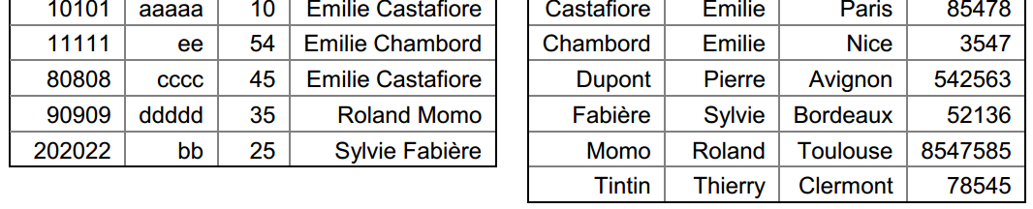
L’approche classique
LIVRE
AUTEUR
Notes:
Fournissez une brève vue d’ensemble de la présentation. Décrivez l’objectif principal de la présentation et expliquez son importance.
Présentez chaque sujet principal.
Pour fournir une feuille de route à votre audience, vous pouvez répéter cette diapositive de vue d’ensemble tout au long de la présentation afin de mettre en évidence le sujet suivant.

Slide 8

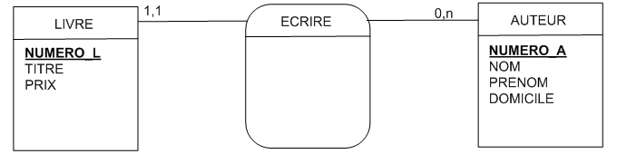
L’approche classique
Notes:
Fournissez une brève vue d’ensemble de la présentation. Décrivez l’objectif principal de la présentation et expliquez son importance.
Présentez chaque sujet principal.
Pour fournir une feuille de route à votre audience, vous pouvez répéter cette diapositive de vue d’ensemble tout au long de la présentation afin de mettre en évidence le sujet suivant.

Slide 9
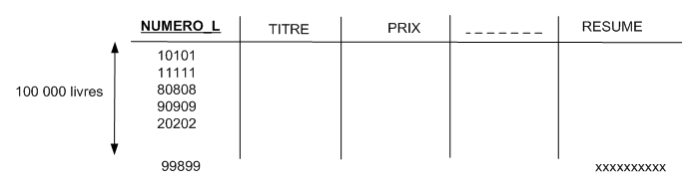
Problème 1
Notes:
Fournissez une brève vue d’ensemble de la présentation. Décrivez l’objectif principal de la présentation et expliquez son importance.
Présentez chaque sujet principal.
Pour fournir une feuille de route à votre audience, vous pouvez répéter cette diapositive de vue d’ensemble tout au long de la présentation afin de mettre en évidence le sujet suivant.

Slide 10
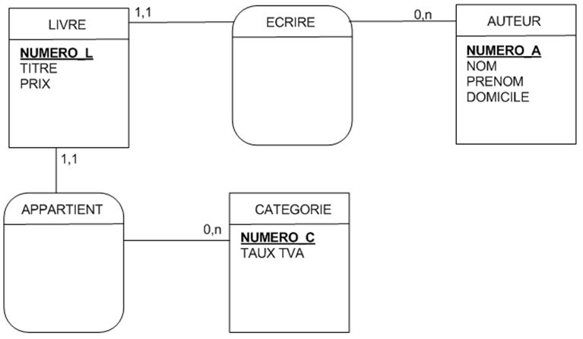
Problème 2
Notes:
Fournissez une brève vue d’ensemble de la présentation. Décrivez l’objectif principal de la présentation et expliquez son importance.
Présentez chaque sujet principal.
Pour fournir une feuille de route à votre audience, vous pouvez répéter cette diapositive de vue d’ensemble tout au long de la présentation afin de mettre en évidence le sujet suivant.

Slide 11




La vraie vie...
Naissance
Modification
Notes:
Fournissez une brève vue d’ensemble de la présentation. Décrivez l’objectif principal de la présentation et expliquez son importance.
Présentez chaque sujet principal.
Pour fournir une feuille de route à votre audience, vous pouvez répéter cette diapositive de vue d’ensemble tout au long de la présentation afin de mettre en évidence le sujet suivant.

Slide 12
La vraie vie...
Durée de vie
Modifications permanentes
Un besoin
Mise en prod.
2015
2016
2017
2018
Nouvelles données
Modification du MCD
Nouvelles données
Modification du MCD
Notes:
Fournissez une brève vue d’ensemble de la présentation. Décrivez l’objectif principal de la présentation et expliquez son importance.
Présentez chaque sujet principal.
Pour fournir une feuille de route à votre audience, vous pouvez répéter cette diapositive de vue d’ensemble tout au long de la présentation afin de mettre en évidence le sujet suivant.

Slide 13
Bilan
MCD/MLD ➔ base relationnelle
Adaptée au cas où les données ne changent que rarement de structure
Notes:
Fournissez une brève vue d’ensemble de la présentation. Décrivez l’objectif principal de la présentation et expliquez son importance.
Présentez chaque sujet principal.
Pour fournir une feuille de route à votre audience, vous pouvez répéter cette diapositive de vue d’ensemble tout au long de la présentation afin de mettre en évidence le sujet suivant.

Slide 14
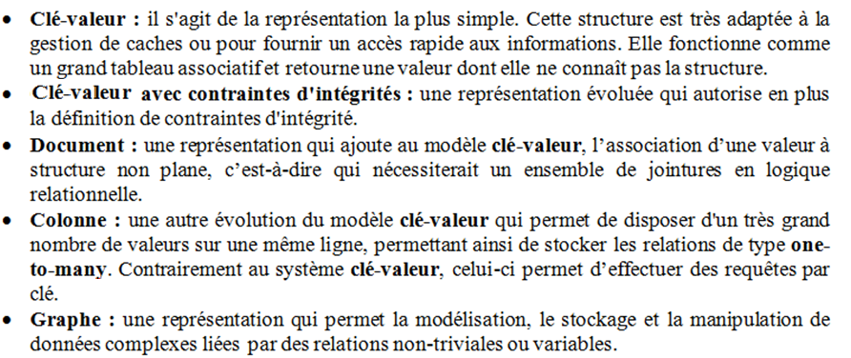
Une solution : base NoSQL
Notes:
Fournissez une brève vue d’ensemble de la présentation. Décrivez l’objectif principal de la présentation et expliquez son importance.
Présentez chaque sujet principal.
Pour fournir une feuille de route à votre audience, vous pouvez répéter cette diapositive de vue d’ensemble tout au long de la présentation afin de mettre en évidence le sujet suivant.

Slide 15
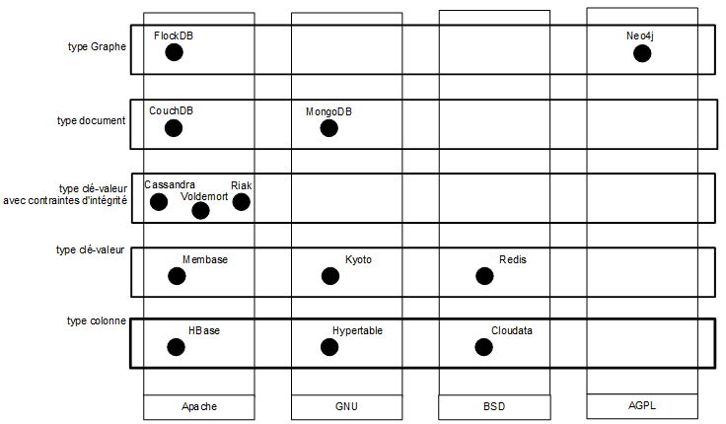
Existant
Notes:
Fournissez une brève vue d’ensemble de la présentation. Décrivez l’objectif principal de la présentation et expliquez son importance.
Présentez chaque sujet principal.
Pour fournir une feuille de route à votre audience, vous pouvez répéter cette diapositive de vue d’ensemble tout au long de la présentation afin de mettre en évidence le sujet suivant.

Slide 16
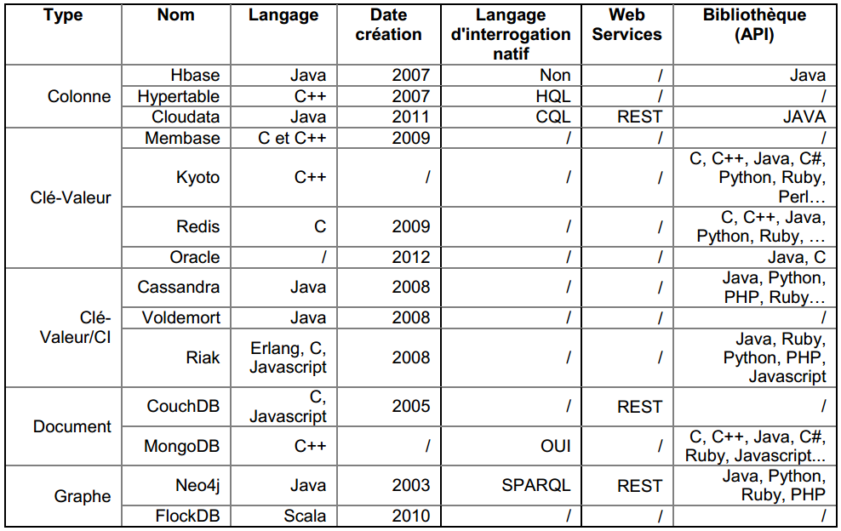
Existant
Notes:
Fournissez une brève vue d’ensemble de la présentation. Décrivez l’objectif principal de la présentation et expliquez son importance.
Présentez chaque sujet principal.
Pour fournir une feuille de route à votre audience, vous pouvez répéter cette diapositive de vue d’ensemble tout au long de la présentation afin de mettre en évidence le sujet suivant.

Slide 17


Principe
e1
e2
a1 | a2 | a3
a1 | a2 | a3
V1 | V2 | V3
W1 | W2 | W3
Notes:
Fournissez une brève vue d’ensemble de la présentation. Décrivez l’objectif principal de la présentation et expliquez son importance.
Présentez chaque sujet principal.
Pour fournir une feuille de route à votre audience, vous pouvez répéter cette diapositive de vue d’ensemble tout au long de la présentation afin de mettre en évidence le sujet suivant.

Slide 18

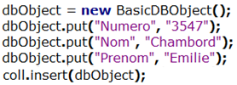
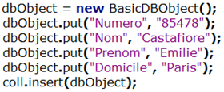
Principe
Notes:
Attention : dire aspect general

Slide 19


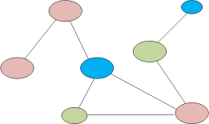
La solution Néo4j
Notes:
Ce modèle peut être utilisé comme fichier de démarrage pour présenter des supports de formation à un groupe.
Sections
Cliquez avec le bouton droit sur une diapositive pour ajouter des sections. Les sections permettent d’organiser les diapositives et facilitent la collaboration entre plusieurs auteurs.
Notes
Utilisez la section Notes pour les notes de présentation ou pour fournir des informations supplémentaires à l’audience. Affichez ces notes en mode Présentation pendant votre présentation.
N’oubliez pas de tenir compte de la taille de la police (critère important pour l’accessibilité, la visibilité, l’enregistrement vidéo et la production en ligne)
Couleurs coordonnées
Faites tout particulièrement attention aux diagrammes, graphiques et zones de texte.
Tenez compte du fait que les participants imprimeront la présentation en noir et blanc ou nuances de gris. Effectuez un test d’impression pour vérifier que vos couleurs s’impriment correctement en noir et blanc intégral et nuances de gris.
Graphiques, tableaux et diagrammes
Faites en sorte que votre présentation soit simple : utilisez des styles et des couleurs identiques qui ne soient pas gênants.
Ajoutez une étiquette à tous les graphiques et tableaux.

Slide 20

Positionnement
Une base de données = un graphe
Une entité
Une relation
Notes:
Fournissez une brève vue d’ensemble de la présentation. Décrivez l’objectif principal de la présentation et expliquez son importance.
Présentez chaque sujet principal.
Pour fournir une feuille de route à votre audience, vous pouvez répéter cette diapositive de vue d’ensemble tout au long de la présentation afin de mettre en évidence le sujet suivant.

Slide 21
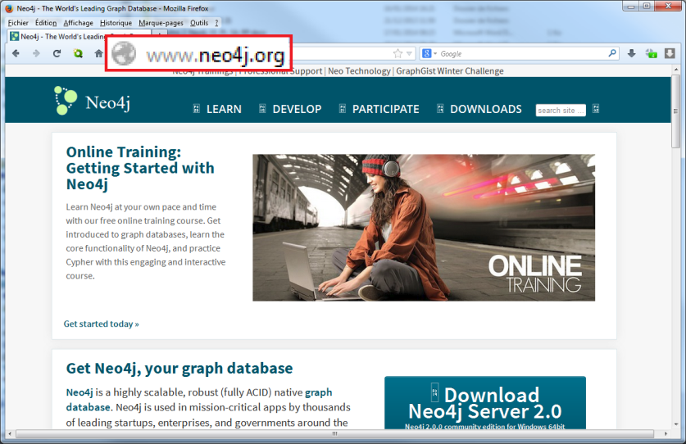
Installation
Notes:
Fournissez une brève vue d’ensemble de la présentation. Décrivez l’objectif principal de la présentation et expliquez son importance.
Présentez chaque sujet principal.
Pour fournir une feuille de route à votre audience, vous pouvez répéter cette diapositive de vue d’ensemble tout au long de la présentation afin de mettre en évidence le sujet suivant.

Slide 22
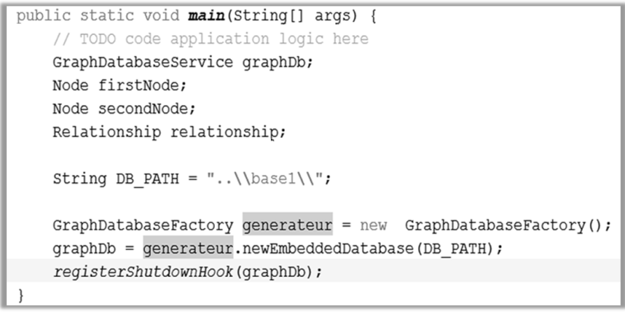
Connexion
Notes:
19 min

Slide 23

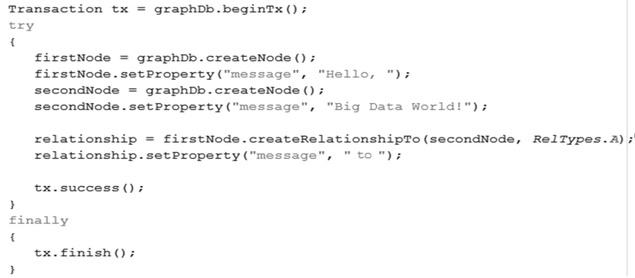
Ajout d’informations
Notes:
Fournissez une brève vue d’ensemble de la présentation. Décrivez l’objectif principal de la présentation et expliquez son importance.
Présentez chaque sujet principal.
Pour fournir une feuille de route à votre audience, vous pouvez répéter cette diapositive de vue d’ensemble tout au long de la présentation afin de mettre en évidence le sujet suivant.

Slide 24

Les informations structurées
Notes:
Fournissez une brève vue d’ensemble de la présentation. Décrivez l’objectif principal de la présentation et expliquez son importance.
Présentez chaque sujet principal.
Pour fournir une feuille de route à votre audience, vous pouvez répéter cette diapositive de vue d’ensemble tout au long de la présentation afin de mettre en évidence le sujet suivant.

Slide 25
Ajout d’informations structurées
Notes:
Fournissez une brève vue d’ensemble de la présentation. Décrivez l’objectif principal de la présentation et expliquez son importance.
Présentez chaque sujet principal.
Pour fournir une feuille de route à votre audience, vous pouvez répéter cette diapositive de vue d’ensemble tout au long de la présentation afin de mettre en évidence le sujet suivant.

Slide 26
Ajout d’informations structurées
Node firstNode = graphDb.createNode();
Node secondNode = graphDb.createNode();
Node TroisiemeNode = graphDb.createNode();
Person une_personne = new Person(firstNode);
une_personne.ajouter("Tintin", "Pierre", "Clermont", "0102");
une_personne.afficher();
Person une_personne2 = new Person(secondNode);
une_personne2.ajouter("Milou", "Thierry", "Paris", "0101");
une_personne2.afficher();
Person une_personne3 = new Person(TroisiemeNode);
une_personne3.ajouter("Castafiore", "Marie", "Paris", "0901");
une_personne3.afficher();
Notes:
Fournissez une brève vue d’ensemble de la présentation. Décrivez l’objectif principal de la présentation et expliquez son importance.
Présentez chaque sujet principal.
Pour fournir une feuille de route à votre audience, vous pouvez répéter cette diapositive de vue d’ensemble tout au long de la présentation afin de mettre en évidence le sujet suivant.

Slide 27
Visualisation et interrogation de la base
Notes:
Fournissez une brève vue d’ensemble de la présentation. Décrivez l’objectif principal de la présentation et expliquez son importance.
Présentez chaque sujet principal.
Pour fournir une feuille de route à votre audience, vous pouvez répéter cette diapositive de vue d’ensemble tout au long de la présentation afin de mettre en évidence le sujet suivant.

Slide 28
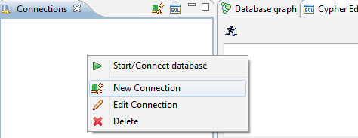
Visualisation de la base
Notes:
Fournissez une brève vue d’ensemble de la présentation. Décrivez l’objectif principal de la présentation et expliquez son importance.
Présentez chaque sujet principal.
Pour fournir une feuille de route à votre audience, vous pouvez répéter cette diapositive de vue d’ensemble tout au long de la présentation afin de mettre en évidence le sujet suivant.

Slide 29
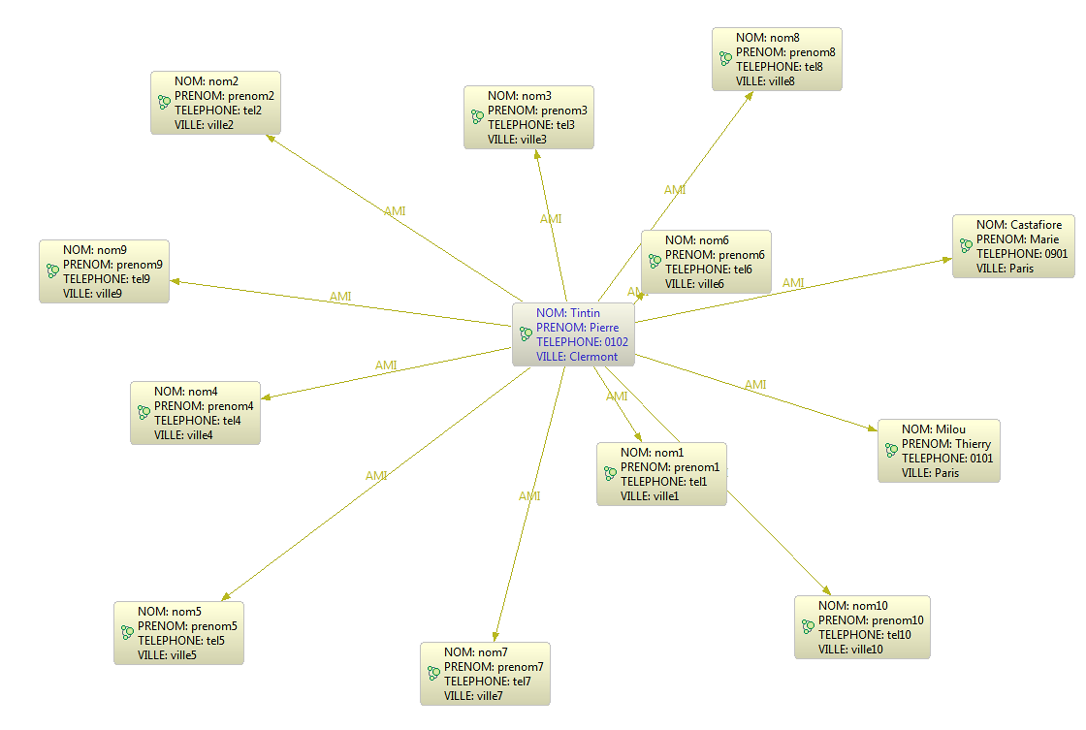
Résultat
Notes:
Fournissez une brève vue d’ensemble de la présentation. Décrivez l’objectif principal de la présentation et expliquez son importance.
Présentez chaque sujet principal.
Pour fournir une feuille de route à votre audience, vous pouvez répéter cette diapositive de vue d’ensemble tout au long de la présentation afin de mettre en évidence le sujet suivant.

Slide 30
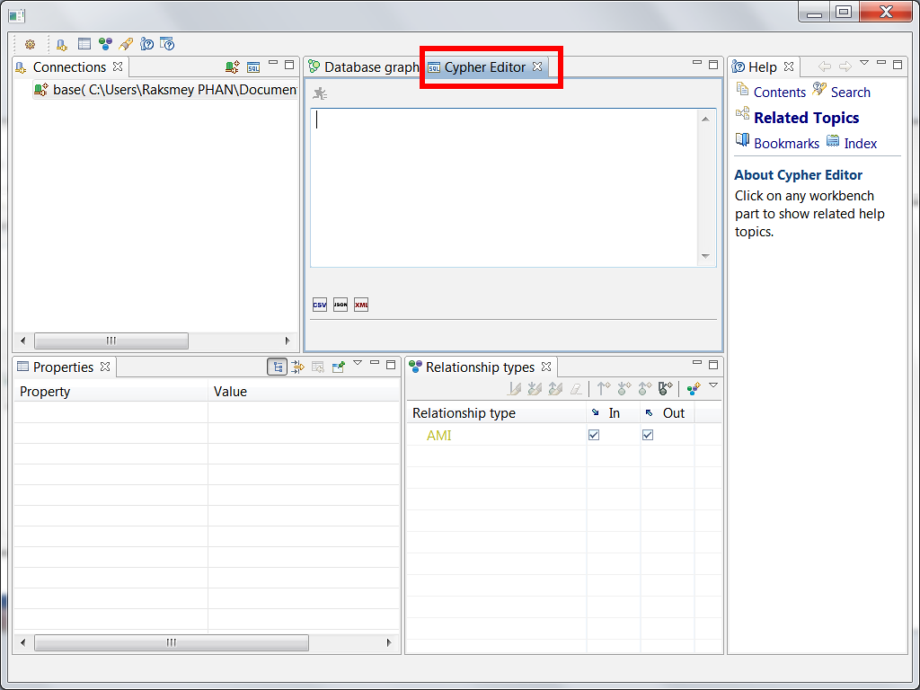
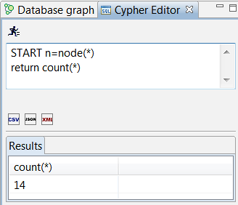
Editeur Cypher
http://docs.neo4j.org/chunked/milestone/cypher-query-lang.html.
Notes:
Fournissez une brève vue d’ensemble de la présentation. Décrivez l’objectif principal de la présentation et expliquez son importance.
Présentez chaque sujet principal.
Pour fournir une feuille de route à votre audience, vous pouvez répéter cette diapositive de vue d’ensemble tout au long de la présentation afin de mettre en évidence le sujet suivant.

Slide 31


MongoDB
Notes:
Fournissez une brève vue d’ensemble de la présentation. Décrivez l’objectif principal de la présentation et expliquez son importance.
Présentez chaque sujet principal.
Pour fournir une feuille de route à votre audience, vous pouvez répéter cette diapositive de vue d’ensemble tout au long de la présentation afin de mettre en évidence le sujet suivant.

Slide 32
Connexion
try
{
MongoClient mongoClient = new MongoClient();
DB db = mongoClient.getDB("bibliotheque");
// Code
}
catch(Exception E)
{
System.out.println(E.getMessage());
}
Notes:
Fournissez une brève vue d’ensemble de la présentation. Décrivez l’objectif principal de la présentation et expliquez son importance.
Présentez chaque sujet principal.
Pour fournir une feuille de route à votre audience, vous pouvez répéter cette diapositive de vue d’ensemble tout au long de la présentation afin de mettre en évidence le sujet suivant.

Slide 33
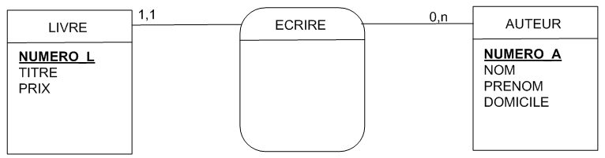
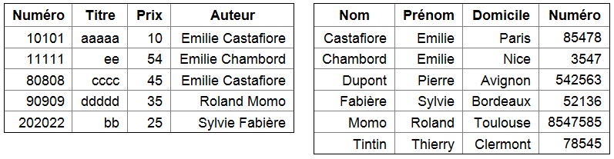
Le modèle classique
Livre
Auteur
Notes:
Fournissez une brève vue d’ensemble de la présentation. Décrivez l’objectif principal de la présentation et expliquez son importance.
Présentez chaque sujet principal.
Pour fournir une feuille de route à votre audience, vous pouvez répéter cette diapositive de vue d’ensemble tout au long de la présentation afin de mettre en évidence le sujet suivant.

Slide 34
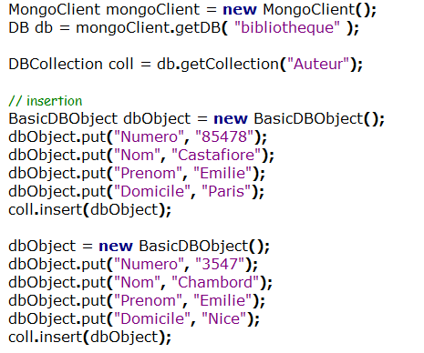
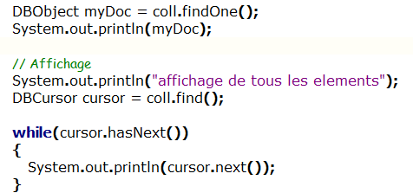
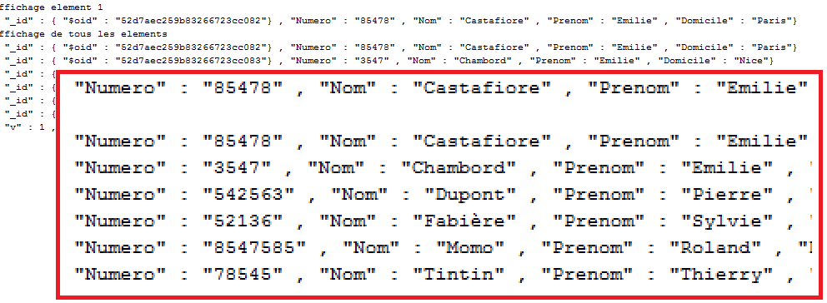
Insertion d’information
Notes:
Fournissez une brève vue d’ensemble de la présentation. Décrivez l’objectif principal de la présentation et expliquez son importance.
Présentez chaque sujet principal.
Pour fournir une feuille de route à votre audience, vous pouvez répéter cette diapositive de vue d’ensemble tout au long de la présentation afin de mettre en évidence le sujet suivant.

Slide 35
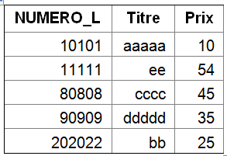
Liens table/collection
DBCollection coll_livre = db.getCollection("Livre");
BasicDBObject dbObject_Livre = new BasicDBObject();
dbObject_Livre.put("Numero", "10101");
dbObject_Livre.put("Titre", "aaaaa");
dbObject_Livre.put("Prix", 10);
coll_livre.insert(dbObject_Livre);
Notes:
28 min

Slide 36

MongoDB et le Cloud
Notes:
Fournissez une brève vue d’ensemble de la présentation. Décrivez l’objectif principal de la présentation et expliquez son importance.
Présentez chaque sujet principal.
Pour fournir une feuille de route à votre audience, vous pouvez répéter cette diapositive de vue d’ensemble tout au long de la présentation afin de mettre en évidence le sujet suivant.

Slide 37
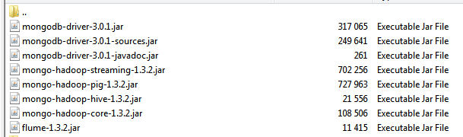
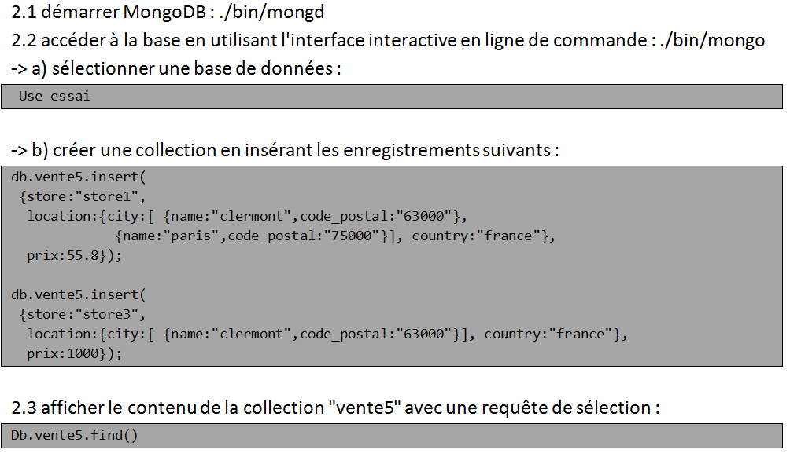
MongoDB et Hadoop
1. Liste des fichiers ".jar" à copier dans le répertoire "lib" d'Hadoop
2. Accéder à une base
Notes:
Attention à la transition

Slide 38

ORACLE NoSQL
Notes:
Fournissez une brève vue d’ensemble de la présentation. Décrivez l’objectif principal de la présentation et expliquez son importance.
Présentez chaque sujet principal.
Pour fournir une feuille de route à votre audience, vous pouvez répéter cette diapositive de vue d’ensemble tout au long de la présentation afin de mettre en évidence le sujet suivant.

Slide 39





Démonstration
Serveur
ping
Client
Notes:
31 min

Slide 40
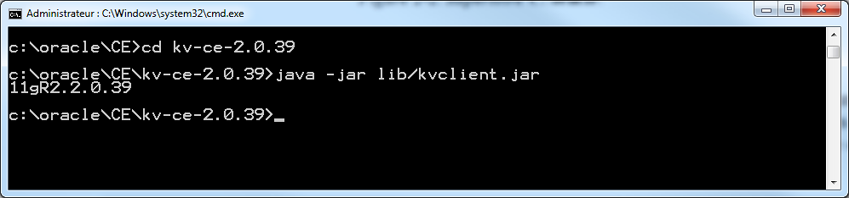
Vérification de l’environnement
C:\oracle\CE\kv-ce-2.0.39\
kvclient.jar
Notes:
31 min

Slide 41
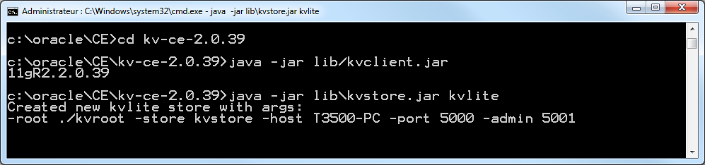
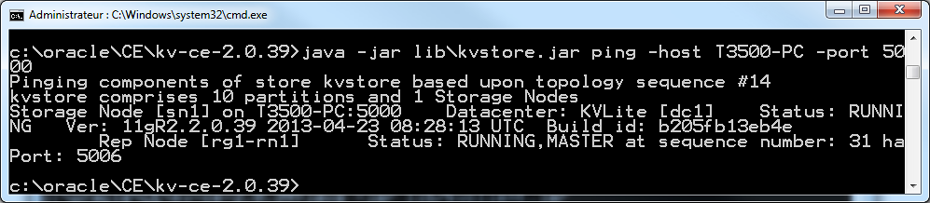
Création d’un rep. de travail
Notes:
Fournissez une brève vue d’ensemble de la présentation. Décrivez l’objectif principal de la présentation et expliquez son importance.
Présentez chaque sujet principal.
Pour fournir une feuille de route à votre audience, vous pouvez répéter cette diapositive de vue d’ensemble tout au long de la présentation afin de mettre en évidence le sujet suivant.

Slide 42
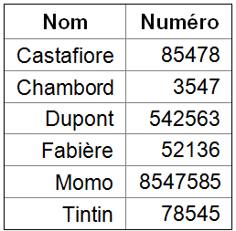
Ajouter
String keyString1 = "85478";
String valueString1 = "Castafiore";
Key une_cle1 = Key.createKey(keyString1);
Value une_valeur1 = Value.createValue(valueString1.getBytes());
store.put(une_cle1, une_valeur1);
Notes:
Fournissez une brève vue d’ensemble de la présentation. Décrivez l’objectif principal de la présentation et expliquez son importance.
Présentez chaque sujet principal.
Pour fournir une feuille de route à votre audience, vous pouvez répéter cette diapositive de vue d’ensemble tout au long de la présentation afin de mettre en évidence le sujet suivant.

Slide 43
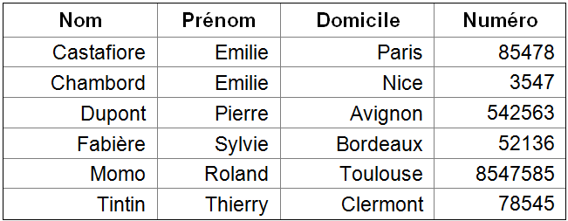
Ajouter
t_auteur un_auteur = new t_auteur();
un_auteur.nom = "Dayre";
un_auteur.prenom = "Pascal";
un_auteur.domicile = "Toulouse";
tableau_des_cles_de_recherche.clear();
tableau_des_cles_de_recherche.add("Dayre");
tableau_des_cles_de_recherche.add("Pascal");
Key myKey = Key.createKey(tableau_des_cles_de_recherche);
Value myValue = Value.createValue(un_auteur.toString().getBytes());
store.put(myKey, myValue);
Notes:
Fournissez une brève vue d’ensemble de la présentation. Décrivez l’objectif principal de la présentation et expliquez son importance.
Présentez chaque sujet principal.
Pour fournir une feuille de route à votre audience, vous pouvez répéter cette diapositive de vue d’ensemble tout au long de la présentation afin de mettre en évidence le sujet suivant.

Slide 44

La solution Redis
Notes:
Ce modèle peut être utilisé comme fichier de démarrage pour présenter des supports de formation à un groupe.
Sections
Cliquez avec le bouton droit sur une diapositive pour ajouter des sections. Les sections permettent d’organiser les diapositives et facilitent la collaboration entre plusieurs auteurs.
Notes
Utilisez la section Notes pour les notes de présentation ou pour fournir des informations supplémentaires à l’audience. Affichez ces notes en mode Présentation pendant votre présentation.
N’oubliez pas de tenir compte de la taille de la police (critère important pour l’accessibilité, la visibilité, l’enregistrement vidéo et la production en ligne)
Couleurs coordonnées
Faites tout particulièrement attention aux diagrammes, graphiques et zones de texte.
Tenez compte du fait que les participants imprimeront la présentation en noir et blanc ou nuances de gris. Effectuez un test d’impression pour vérifier que vos couleurs s’impriment correctement en noir et blanc intégral et nuances de gris.
Graphiques, tableaux et diagrammes
Faites en sorte que votre présentation soit simple : utilisez des styles et des couleurs identiques qui ne soient pas gênants.
Ajoutez une étiquette à tous les graphiques et tableaux.

Slide 45
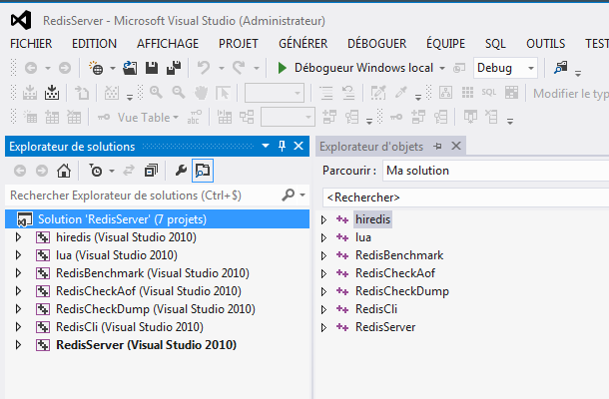
Installation
Notes:
Fournissez une brève vue d’ensemble de la présentation. Décrivez l’objectif principal de la présentation et expliquez son importance.
Présentez chaque sujet principal.
Pour fournir une feuille de route à votre audience, vous pouvez répéter cette diapositive de vue d’ensemble tout au long de la présentation afin de mettre en évidence le sujet suivant.

Slide 46
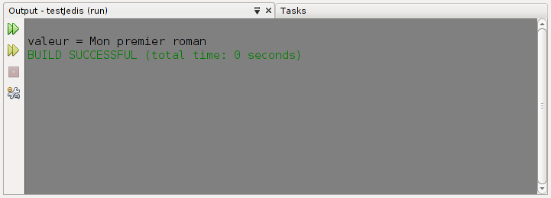
Un couple clé/valeur
package testjedis;
import redis.clients.jedis.*;
public class TestJedis {
public static void main(String[] args) {
Jedis jedis = new Jedis("localhost");
jedis.set("Durant", "Mon premier roman");
String value = jedis.get("Durant");
System.out.println("value= "+value);
}
}
Notes:
Fournissez une brève vue d’ensemble de la présentation. Décrivez l’objectif principal de la présentation et expliquez son importance.
Présentez chaque sujet principal.
Pour fournir une feuille de route à votre audience, vous pouvez répéter cette diapositive de vue d’ensemble tout au long de la présentation afin de mettre en évidence le sujet suivant.

Slide 47
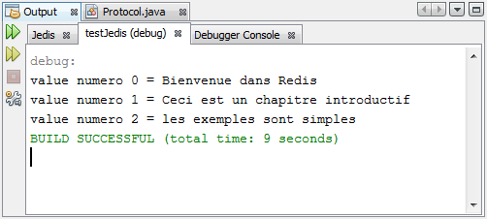
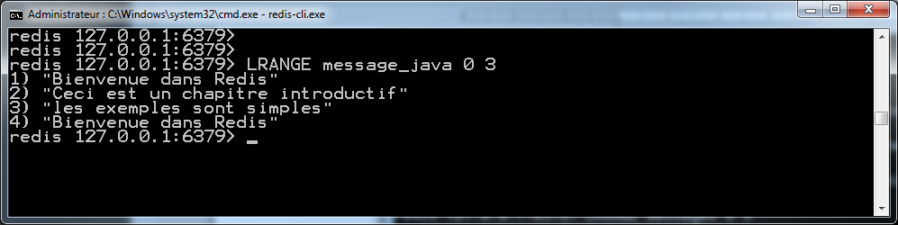
Manipulation d’une liste
package testjedis;
import redis.clients.jedis.*;
import java.util.List;
public class TestJedis {
public static void main(String[] args) {
Jedis jedis = new Jedis("localhost");
jedis.rpush("message_java", "Bienvenue dans Redis");
jedis.rpush("message_java", "Ceci est un chapitre introductif");
jedis.rpush("message_java", "les exemples sont simples");
List<String> value = jedis.lrange("message_java", 0, 2);
for (int i=0; i<value.size(); i++)
System.out.println("value numero "+ i +" = "+value.get(i));
}
}
Notes:
Fournissez une brève vue d’ensemble de la présentation. Décrivez l’objectif principal de la présentation et expliquez son importance.
Présentez chaque sujet principal.
Pour fournir une feuille de route à votre audience, vous pouvez répéter cette diapositive de vue d’ensemble tout au long de la présentation afin de mettre en évidence le sujet suivant.

Slide 48

Principes communs
Notes:
Fournissez une brève vue d’ensemble de la présentation. Décrivez l’objectif principal de la présentation et expliquez son importance.
Présentez chaque sujet principal.
Pour fournir une feuille de route à votre audience, vous pouvez répéter cette diapositive de vue d’ensemble tout au long de la présentation afin de mettre en évidence le sujet suivant.

Slide 49
Principe : accès direct
T : Tableaux associatifs
clé
T[i] ➔ accès en O(1)
Notes:
Fournissez une brève vue d’ensemble de la présentation. Décrivez l’objectif principal de la présentation et expliquez son importance.
Présentez chaque sujet principal.
Pour fournir une feuille de route à votre audience, vous pouvez répéter cette diapositive de vue d’ensemble tout au long de la présentation afin de mettre en évidence le sujet suivant.

Slide 50



Magique ou non ?
Notes:
Fournissez une brève vue d’ensemble de la présentation. Décrivez l’objectif principal de la présentation et expliquez son importance.
Présentez chaque sujet principal.
Pour fournir une feuille de route à votre audience, vous pouvez répéter cette diapositive de vue d’ensemble tout au long de la présentation afin de mettre en évidence le sujet suivant.

Slide 51
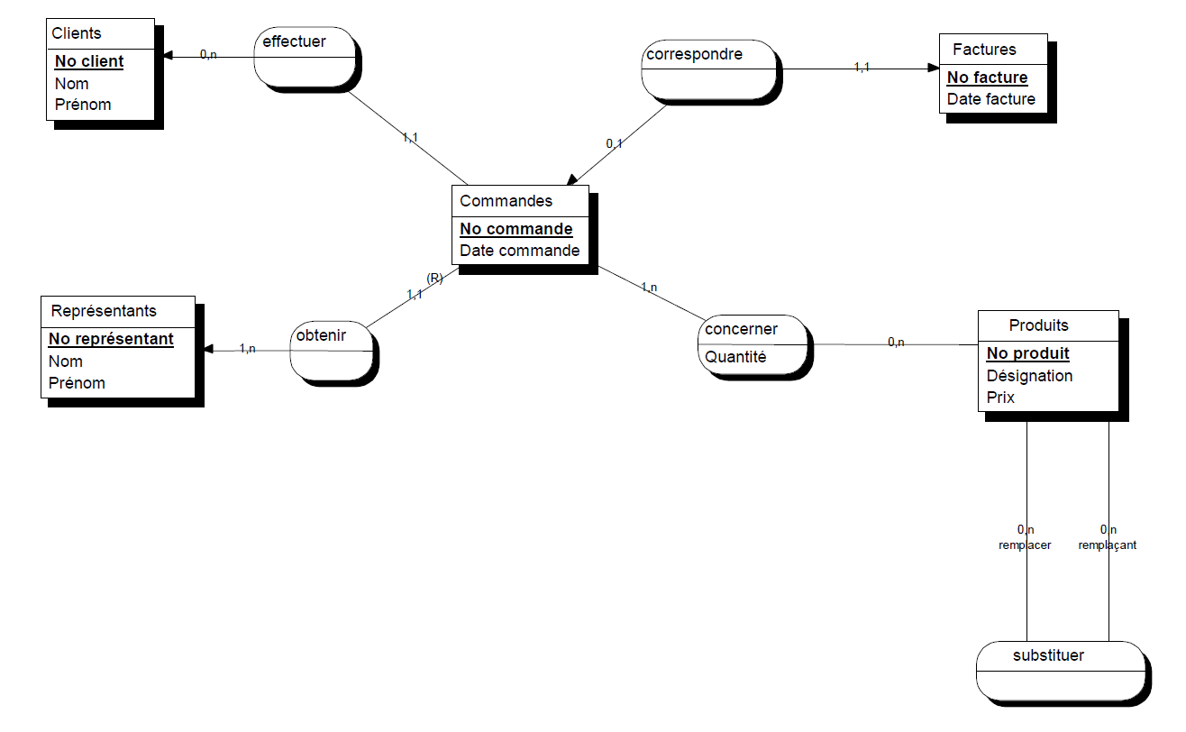
Un énoncé « classique »
Notes:
Fournissez une brève vue d’ensemble de la présentation. Décrivez l’objectif principal de la présentation et expliquez son importance.
Présentez chaque sujet principal.
Pour fournir une feuille de route à votre audience, vous pouvez répéter cette diapositive de vue d’ensemble tout au long de la présentation afin de mettre en évidence le sujet suivant.

Slide 52
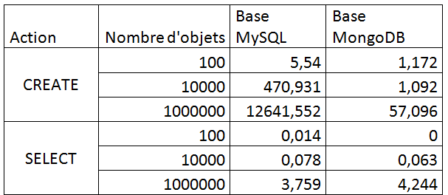


Magique ou non ?
Notes:
Fournissez une brève vue d’ensemble de la présentation. Décrivez l’objectif principal de la présentation et expliquez son importance.
Présentez chaque sujet principal.
Pour fournir une feuille de route à votre audience, vous pouvez répéter cette diapositive de vue d’ensemble tout au long de la présentation afin de mettre en évidence le sujet suivant.

Slide 53

Magique ou non ?
http://www.datastax.com/wp-content/themes/datastax-2014-08/files/NoSQL_Benchmarks_EndPoint.pdf?2
Notes:
Fournissez une brève vue d’ensemble de la présentation. Décrivez l’objectif principal de la présentation et expliquez son importance.
Présentez chaque sujet principal.
Pour fournir une feuille de route à votre audience, vous pouvez répéter cette diapositive de vue d’ensemble tout au long de la présentation afin de mettre en évidence le sujet suivant.

Slide 54

Conclusion
Une nouvelle manière de stocker les données
But : extraire des données présentes mais à ce jour non exploitées
Pour Restituer
Et au final exploiter les données (nouvelle valorisation)
Notes:
Attention : pas titiller

Slide 55


Questions ?
Notes:
Fournissez une brève vue d’ensemble de la présentation. Décrivez l’objectif principal de la présentation et expliquez son importance.
Présentez chaque sujet principal.
Pour fournir une feuille de route à votre audience, vous pouvez répéter cette diapositive de vue d’ensemble tout au long de la présentation afin de mettre en évidence le sujet suivant.

